Slide 1
Anouk Filius Decaan tto, atheneum, havo, mavo
Profielkeuze 2 mavo

Slide 2
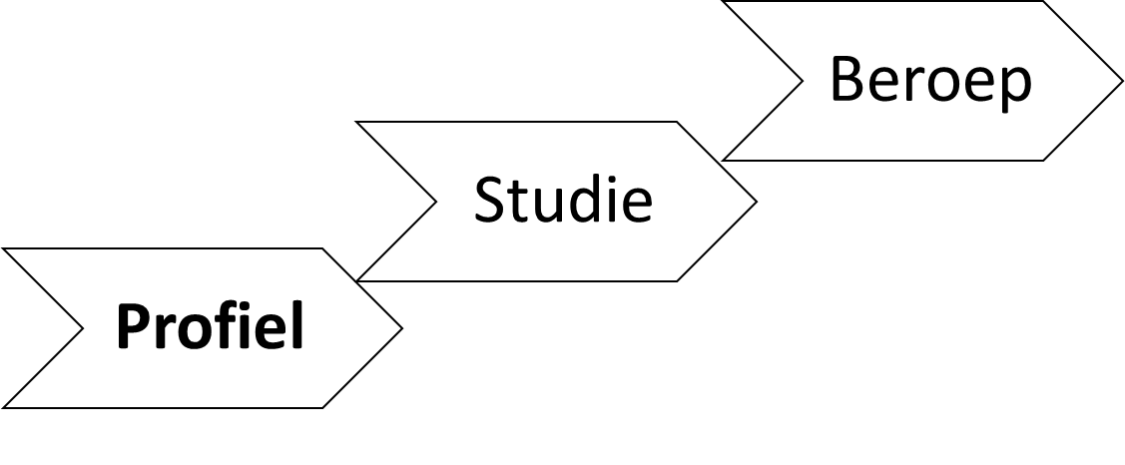
Keuzeproces

Slide 3
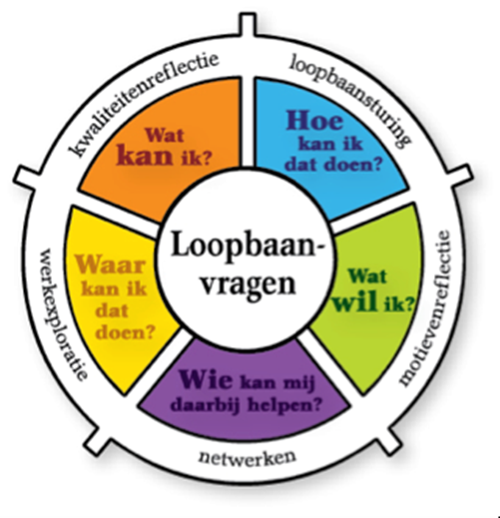
Loopbaanoriëntatie- en begeleiding (LOB)

Slide 4
Profielen mavo
Economie
Zorg en Welzijn
Landbouw
Techniek

Slide 5
Profielkeuzeproces mavo
2 mavo:
Kies 1 profiel (uit 4)
6 examenvakken verplicht
Kies 4 (of 5*) examenvakken
In totaal 10 (of 11*) examenvakken
3 mavo:
Kies 1 profiel (uit 4)
Alleen Engels en Nederlands verplicht
Laat 3 (of 4*) vakken vallen
In totaal 7 examenvakken
*Bij LO2 als extra vak in 3 mavo

Slide 6
Opbouw profielen
Gemeenschappelijk deel
Profieldeel
Keuzedeel
Let op: vakken die zijn laten vallen kunnen níet opnieuw gekozen worden!

Slide 7
1. Gemeenschappelijk deel
Nederlands
Engels
Duits
Geschiedenis
Aardrijkskunde
Scheikunde (nsk 2)
Lichamelijke Opvoeding
Culturele en kunstzinnige vorming
Mentorles

Slide 8
2. Profieldeel
Sector | 3 mavo | 4 mavo (extra)
Economie | Economie | Frans of Duits of wiskunde
Zorg en Welzijn | Biologie | Aardrijkskunde of geschiedenis of Wiskunde
Landbouw | Wiskunde + Natuurkunde (nsk 1) of biologie | -
Techniek | Wiskunde + Natuurkunde (nsk 1) | -

Slide 9
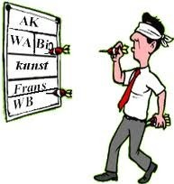
3. Keuzedeel
Kies uit 8 (keuze)examenvakken
Totaal 10 examenvakken in vakkenpakket 3 mavo
Evt. extra examenvak: Lichamelijke Opvoeding 2

Slide 10
Doorstroom havo
Profiel | Verplichte keuzevakken
Cultuur & Maatschappij | Met vakkenpakket 3M nu nog standaard mogelijk
Economie & Maatschappij | 1. wiskunde 2. economie
Natuur & Gezondheid | 1. wiskunde 2. biologie
Natuur & Techniek | Niet mogelijk

Slide 11
Keuzetraject
Activiteit | Datum
KeuzeWeb | Oktober t/m mei
Choice | 26 januari
Adviezen vakdocenten | 3 februari
Voorlopige profielkeuze | 10 maart
Mentorgesprek over profielkeuze | 13 maart t/m 6 april
Definitieve profielkeuze | 7 april
Profielkeuzeformulier ondertekend retour | 12 mei
Wijzigingen profielkeuze alleen nog via mutatieformulier | 7 april t/m 1 december

Slide 12
Van een voorlopige tot definitieve keuze
Stap | Activiteit | Deadline
1 | Invoeren voorlopige keuze (www.schotermavo.dedecaan.net > profielkeuze) | 10 maart
2 | Invoeren definitieve keuze (www.schotermavo.dedecaan.net > profielkeuze. Vanaf nu geen wijziging meer mogelijk) | 7 april
3 | Beoordeling keuze door mentor en decaan | 21 april
4 | Ontvangst keuzeformulier via mentor | 21 april
5 | Ondertekening formulier door leerling én ouder(s) / verzorger(s) | 12 mei
6 | Formulier retour bij mentor | 12 mei

Slide 13
Verkeerd gekozen?
Wijziging van het vakkenpakket kan van 7 april tot 1 december 2017 in 3 mavo
Hoe:
- Mutatieformulier via coördinator
Voorwaarde:
Toestemming coördinator, ouders, mentor, nieuwe docent, decaan en roostermaker

Slide 14
Verplichte vakken
Vak | Richting
Geen eisen | CIOS Dans en Theater Uiterlijke Verzorging Welzijn Zorg
Wiskunde of Economie of Duits of Frans | Recreatie Handel en Commercie Horeca en Facility Marketing en Media Orde en Veiligheid Zakelijk
Wiskunde of Nsk 1 | Techniek Bouw ICT Lab Logistiek
Let op: Dit geldt voor dit jaar. Regels kunnen wijziging, controleer altijd de website van de vervolgopleiding.

Slide 15
Profiel kiezen
Don’ts
Wat doen mijn vrienden?
Waar heb ik het minste huiswerk voor?
Welke docent vind ik leuk?
Do’s
Waar ben ik goed in?
Wat vind ik leuk of interessant?
Wat wil ik later worden?
Wat heb ik daarvoor nodig?
Wat heb ik nodig wil ik overstappen naar de havo?
Met welke vakken ga ik mijn examen halen!

Slide 16
Invultips profielkeuzeformulier
1. Kies 1 profiel
2. Kies keuzevakken
blokje onder profiel
vak nu niet kiezen = nooit meer kiezen
3. Kies evt. LO2 als extra vak
dan niet als keuzevak
4. Kies voor leuk én haalbaar
5. Formulier hoeft niet ingeleverd te worden

Slide 17
Hartelijk dank voor jullie komst! Zijn er nog vragen? Presentatie bij “Decanaat” op website

